Slide 1
coding pirates hillerød
Aften 3 - “Spiludvikling i Pygame” af Jonas Bak Phillipson

Slide 2
Sprites, Sprite Groups
& Update af Sprites

Slide 3
2. aften - agenda
Aftenens program:
Recap af 2. aften
Sprites og Sprite Groups
Opgave: Tilføj Sprite og Sprite Group til dit eget spil
Update af Sprites (ved keyboard kontrol)
Opgave: Update Sprite med keyboard kontrol

Slide 4
01-example:
Recap af 2. aften

Slide 5
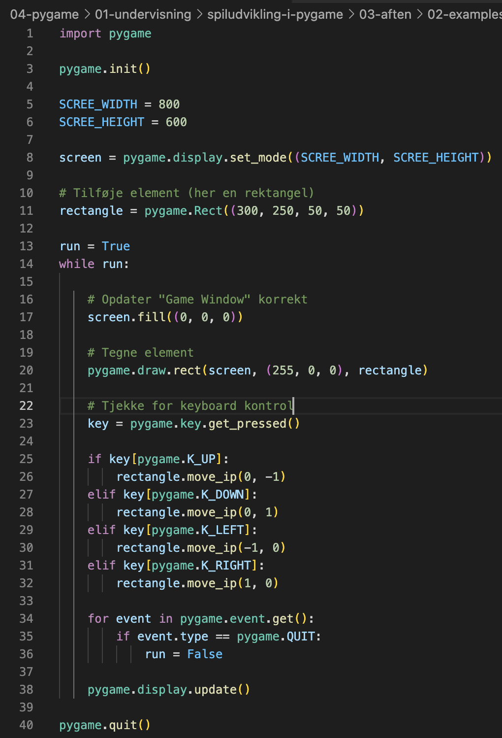
Recap fra 2. aften
På 2. aften lærte vi basalt set at:
Tilføje og tegne elementer til vores spil
Tjekke for keyboard kontrol
Opdatere Game Window korrekt

Slide 6
sprites & Sprite Groups

Slide 7







Om “sprites”
I Pygame er “Sprites”:
et 2D billede, eller
animation
som tegnes på ens “Game Window”.
“Sprites” er således de fundamentale dele af et spil, og repræsenterer således oftest de visuelle objekter, såsom karakterer, fjender, projektiler osv.

Slide 8
02-example:
Hvordan man tilføjer en “Sprite” til ens spil

Slide 9
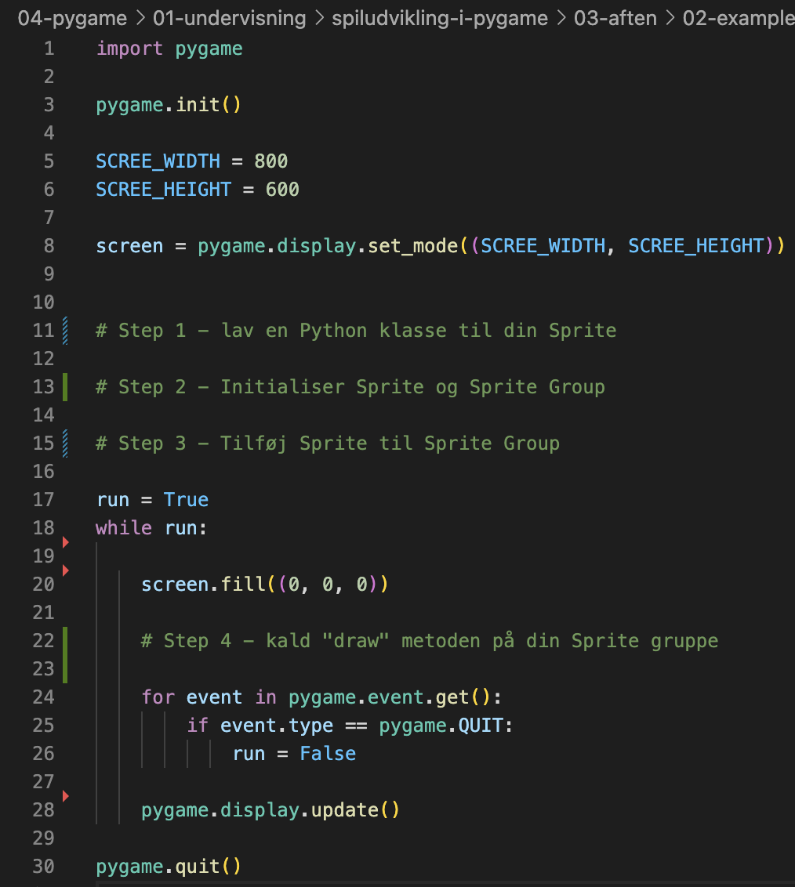
Hvordan man tilføjer en “Sprite” til sit spil
Når vi skal tilføje en “Sprite”, så følges disse steps:
Lav en klasse til dine Sprite (som nedarver fra pygame.sprite.Sprite)
Initialiser din “Sprite” og en “Sprite Group”
Tilføj din “Sprite” til din “Sprite Group”
Kald “draw” metoden på din “Sprite Group” inde i dit “Game Loop”

Slide 10
03-example:
Lav klasse til din Sprite

Slide 11
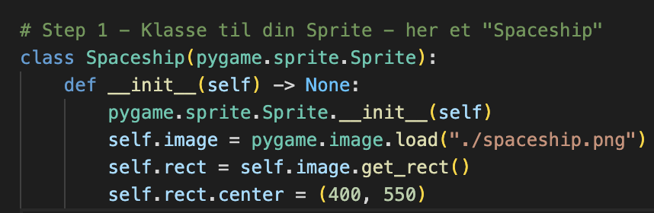
Step 1 - lav klasse til din sprite
For at tilføje en “Sprite” til dit spil, laver man først en klasse til den (her en “Spaceship” klasse) sådan her:
Definer en klasse til din “Sprite”, som nedarver fra “pygame.sprite.Sprite”
Definer din “__init__()” metode, og heri:
kald “pygame.sprite.Sprite” klassens “__init__()” metode
load et billede til din “Sprite”
få en rect af dit billede via “get_rect()”
sæt “center”

Slide 12
04-example:
Initialiser
sprite & sprite group

Slide 13
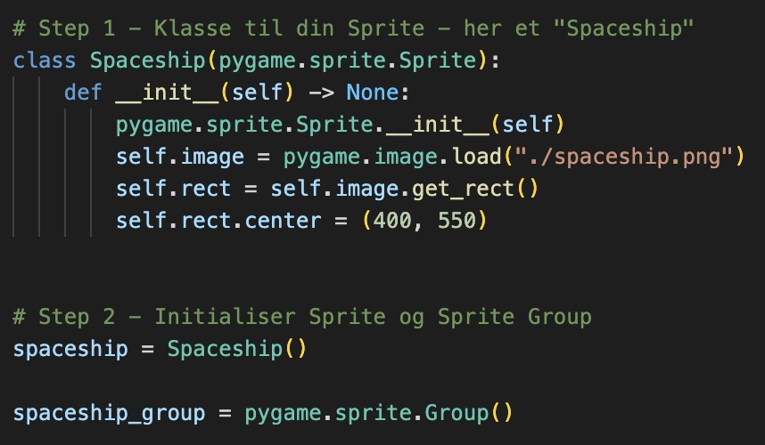
Step 2 - Initialiser sprite & Sprite Group
Efter at have lavet din “Sprite” klasse skal du så bare:
Initialisere en instans af din “Sprite”
Initialisere en instans af en “Sprite Group”, hvilket gøres ved at:
Erklære en variabel til din gruppe
Initialisere din variabel med et kald til “pygame.sprite.Group()”

Slide 14
05-example:
Tilføj sprite til sprite group

Slide 15
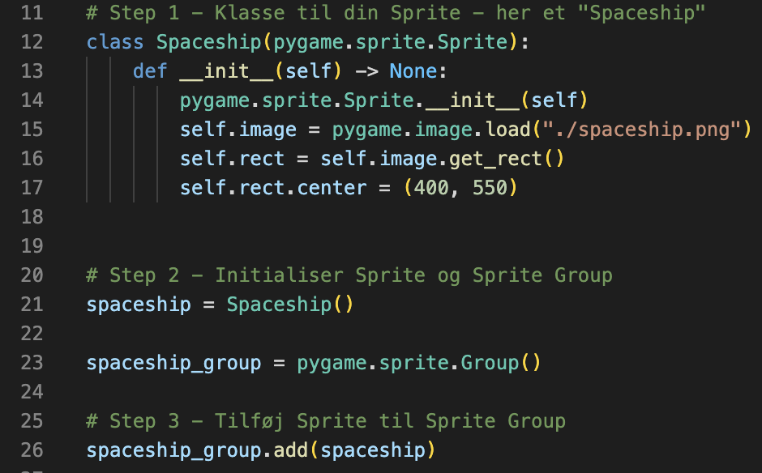
Step 3 - Tilføj sprite til Sprite Group
Når din “Sprite” og “Sprite Group” er initialiseret, så skal du bare tilføje din “Sprite” til din “Sprite Group”.
Man gør dette, fordi det hjælper med at organisere, håndtere og manipulere “sprites” mere effektivt.
Og det gøre blot sådan her:
kald “add()” metoden på din “Sprite Group” med din “Sprite” som argument

Slide 16
06-example:
Tegn din sprite på dit “Game Window”

Slide 17
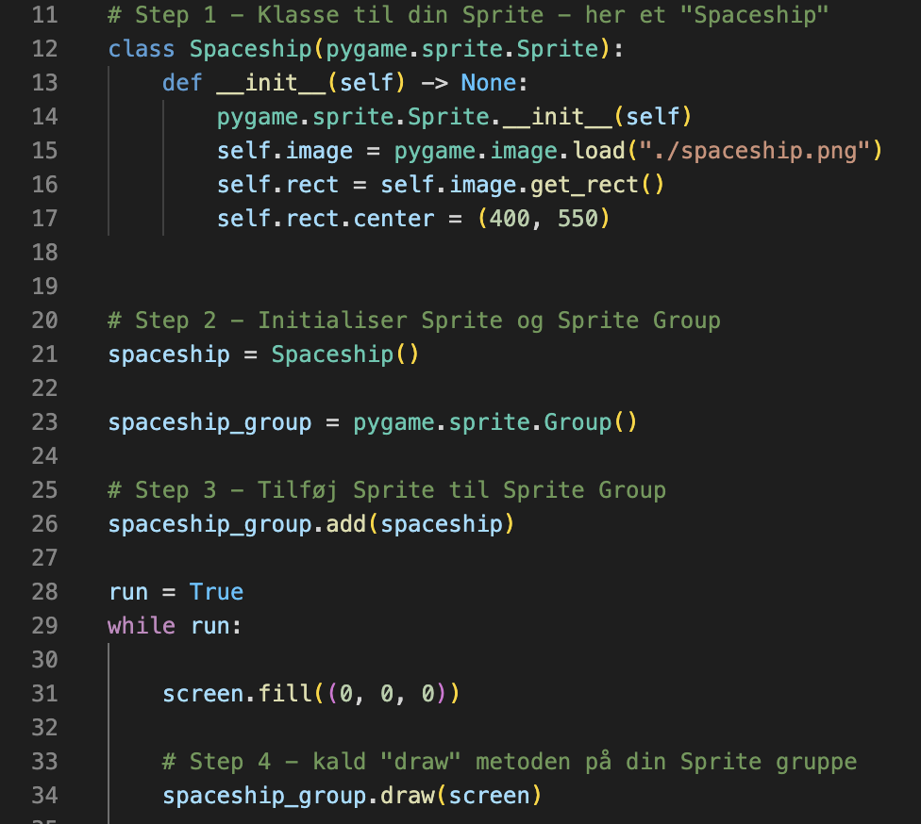
Step 4 - Tegn “Sprite Group” på “Game Window”
Afslutningsvist skal du bare tegne din “Sprite Group” på dit “Game Window” for at din sprite vises på skærmen”.
Og det gøres blot ved at kalde “draw” metoden på din “Sprite Group” med din “screen” variabel som argument. Dvs. sådan her med “spaceship_group”:
spaceship_group.draw(screen)

Slide 18
01-Exercise:
Tilføj Sprite & Sprite Group til et spil

Slide 19
Update af Sprites
(ved keyboard kontrol)

Slide 20
07-example:
Steps til Updates af sprites

Slide 21
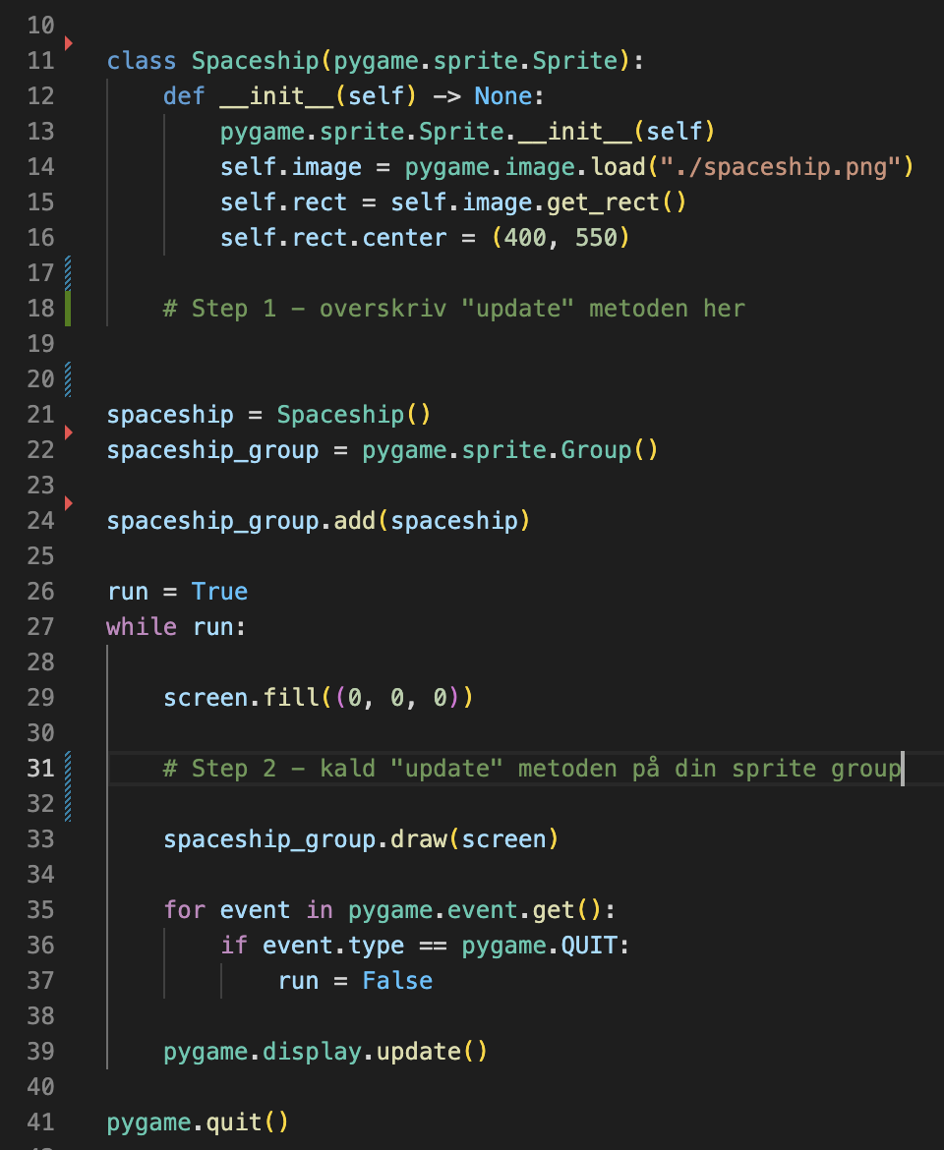
Update af sprite (ved keyboard kontrol)
Når vi skal opdatere vores Sprites så gøres dette ret simpelt via 2 steps, som er:
Overskriv den nedarvede “update” metoden for din egen Sprite klasse
Kald “update” på din Sprite Group inde i dit “Game Loop”
Før du tegner din Sprite Group på skærmen!

Slide 22
08-example:
Overskriv din sprite klasses “update” metode

Slide 23
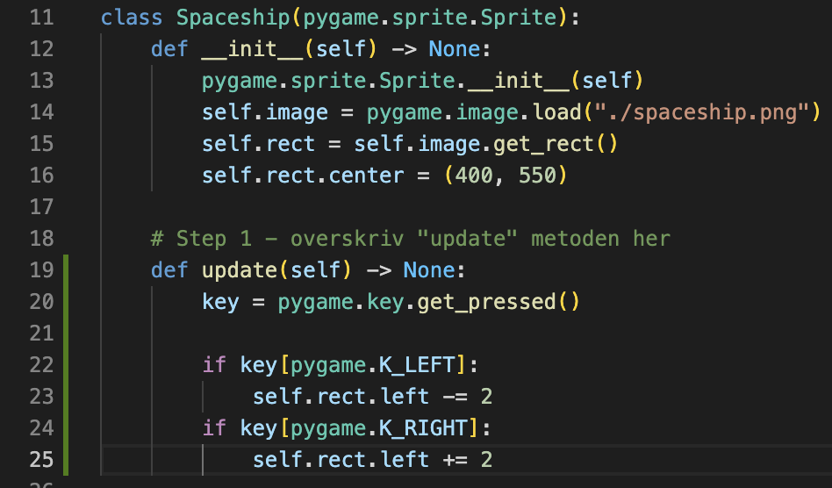
Overskriv din sprite klasses “update” metode
Når man vil opdatere sin Sprite - fx ved ændring i position ved tryk keyboardtaster - så gøres dette ved at overskrive den nedarvede “update” metode.
I sin enkelhed gøres det sådan her:
Definer en “update” metode for din Sprite
Tjek for den handling/update du vil udføre
Her for navigation til venstre og højre

Slide 24
09-example:
Opdater din sprite group via dens “update” metode

Slide 25
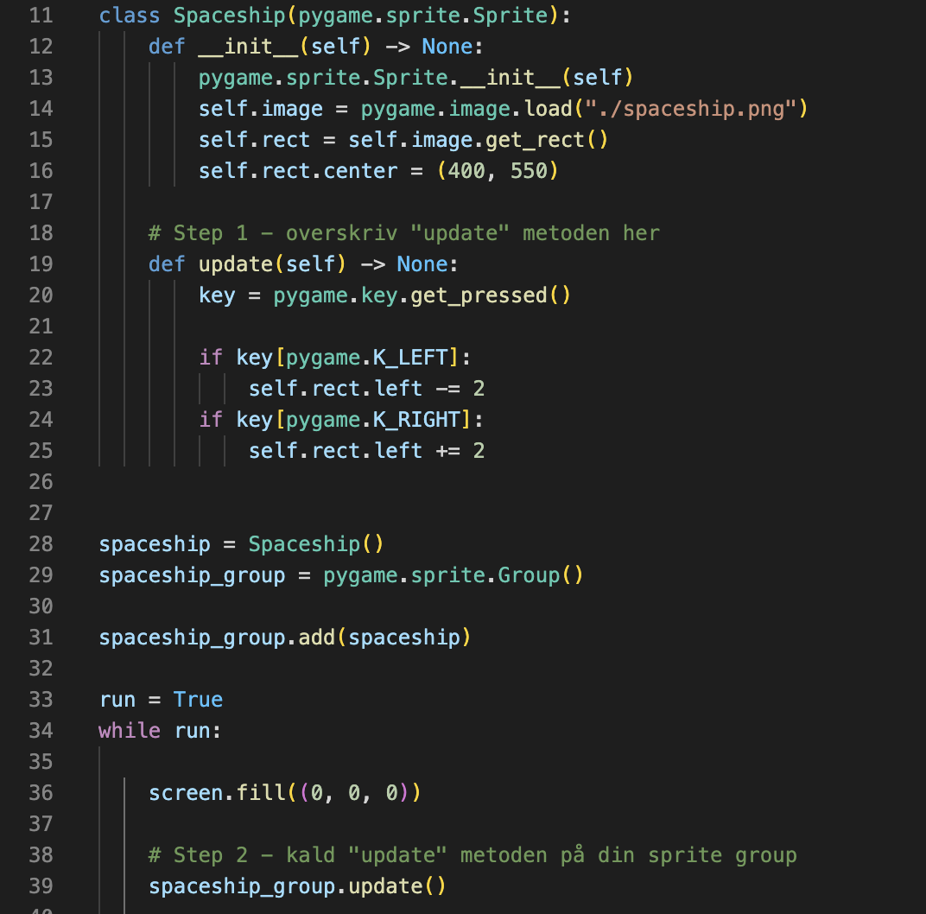
Opdater din sprite group via “update” metoden
Da du nu har opdateret din Sprite til at håndterer handlinger via keyboardtryk, så er det sidste ting at gøre blot at:
kalde “update” metoden på din “Sprite Group” inde i dit “Game Loop”
og det før du på samme “Sprite Group” kalder dets “draw()” metode

Slide 26
02-Exercise:
Update sprite med keyboard kontrol

Slide 27
Tak for i aften!

